Slide 1
Appliance automatizzato per l’accesso allo smart-working

Slide 2
Che cos’è FARAWAY?
FARAWAY è un appliance, inteso come combinazione di hardware, sistema operativo e software pre-installati e pre-configurati.
A cosa serve?
Si propone con lo scopo di semplificare il processo di transizione dal lavoro in ufficio allo smart-working.

Slide 3
Vantaggi nell’utilizzo
Caratterizzazione di tipo «Plug&Play».
Riduzione degli interventi di tipo sistemistico necessari.
Riduzione dei costi di installazione.
Possibilità di gestione dei servizi da parte di personale non tecnico.

Slide 4
Composizione
Applicativo WEB, mette a disposizione degli utenti le funzionalità dell’appliance e interagisce con il sistema operativo.
Servizio di VPN, consente l’accesso ai PC aziendali.
Broker MQTT, consente di interagire con attuatori remoti per l’accensione e lo spegnimento delle macchine.

Slide 5
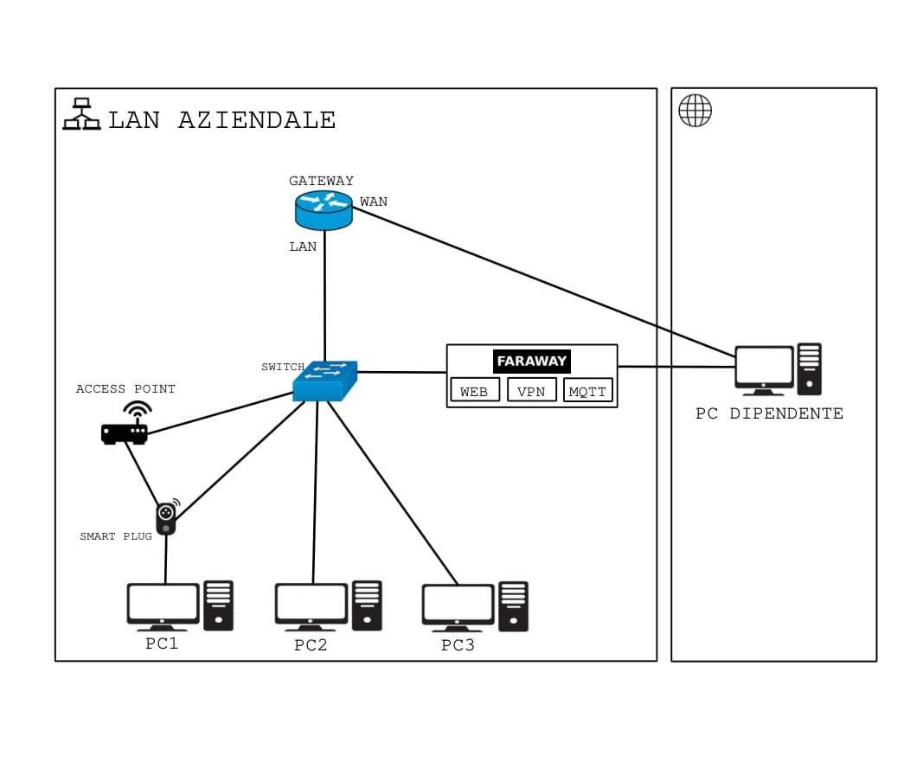
Schema di collegamento

Slide 6
Requisiti hardware
FARAWAY non richiede un’elevata potenza computazionale da parte della macchina utilizzata, i requisiti hardware si riducono quindi a:
Supporto del sistema operativo Ubuntu
Presenza di una interfaccia di rete fisica

Slide 7
Componenti software
Ubuntu 20.04 LTS
Django Web Framework
Green Unicorn Web Server
Nginx
OpenVPN
Eclipse Mosquitto
Iptables
Netplan

Slide 8
Funzionalità
FARAWAY espone all’utente diverse funzionalità, messe a disposizione attraverso l’interfaccia web.
Quest’ultima si divide nelle sottosezioni:
«manager», per gli amministratori aziendali, che hanno il completo controllo del sistema.
«client», per i dipendenti dell’azienda che devono connettersi ai PC aziendali.

Slide 9
Funzionalità – gestione utenti
La sezione «utenti» consente di registrare nuovi utenti nel sistema, specificandone:
Username
Email
Password
E’ necessario anche specificare se il nuovo utente è un amministratore o un utente ordinario.

Slide 10
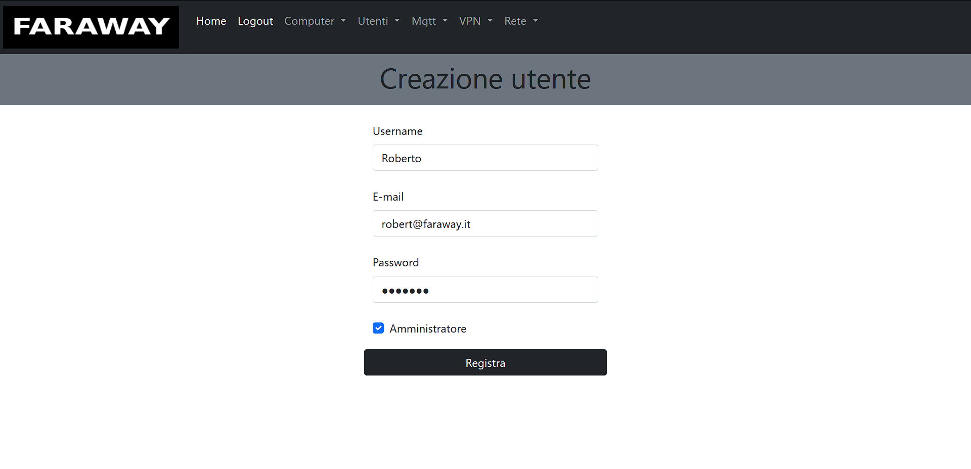
Funzionalità – gestione utenti

Slide 11
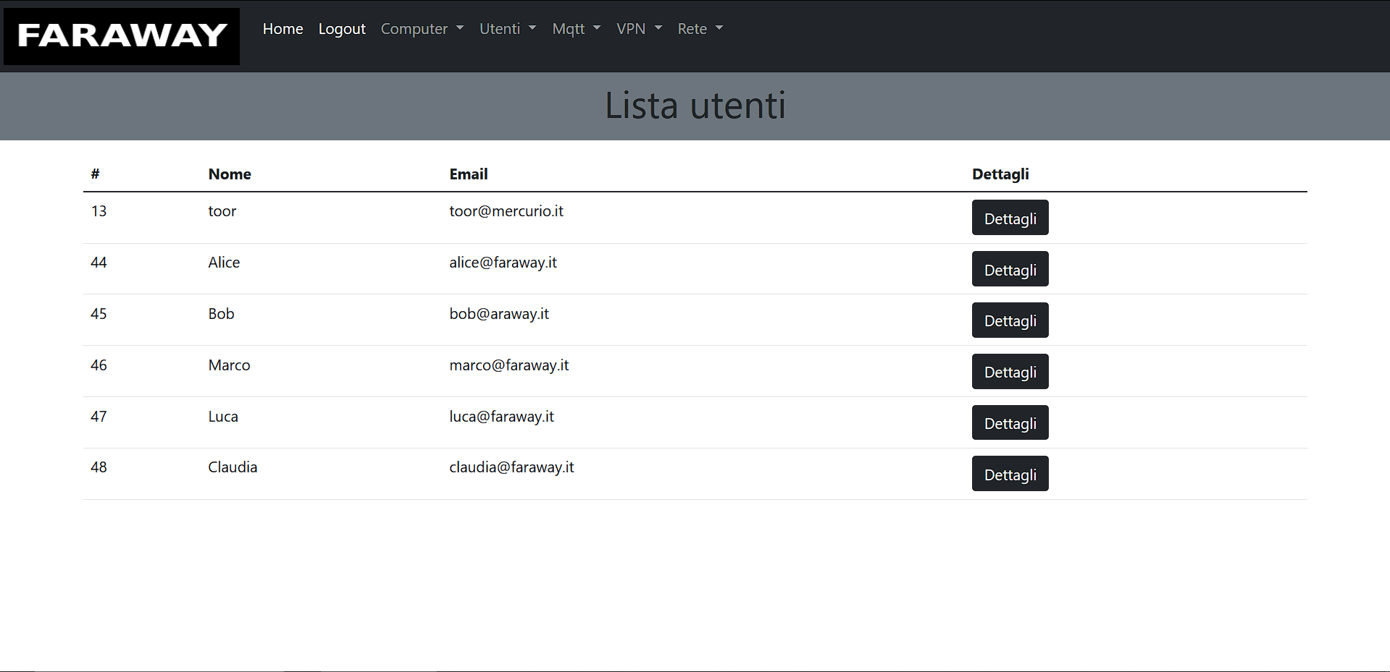
Funzionalità – gestione utenti

Slide 12
Funzionalità – gestione dispositivi
Attraverso la sezione «computer» dell’interfaccia è possibile registrare nuovi PC e visualizzare la lista e lo stato dei PC già registrati.
Alla registrazione di un nuovo PC è necessario specificare:
Nome identificativo
Indirizzo MAC
Indirizzo IP
Supporto del Wake-on-Lan
E’ possibile anche specificare, al momento della registrazione, il dispositivo MQTT da associare al PC.

Slide 13
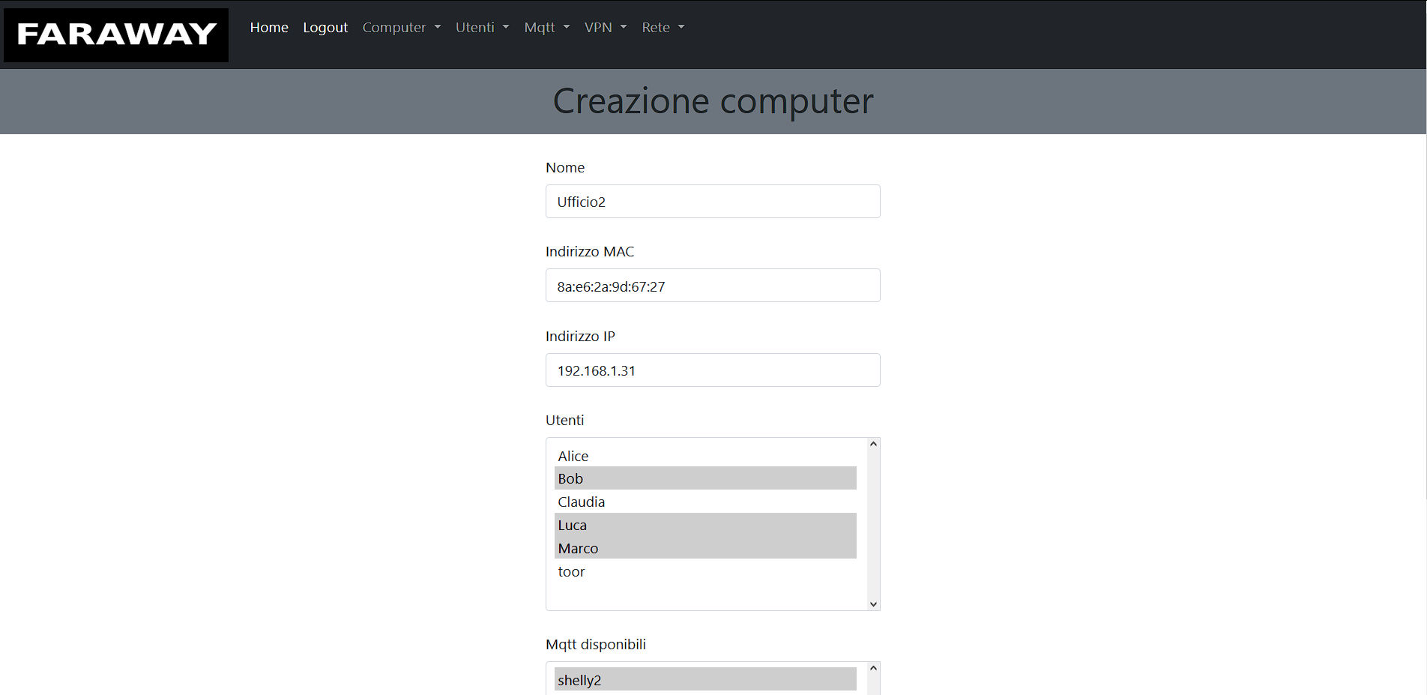
Funzionalità – gestione dispositivi

Slide 14
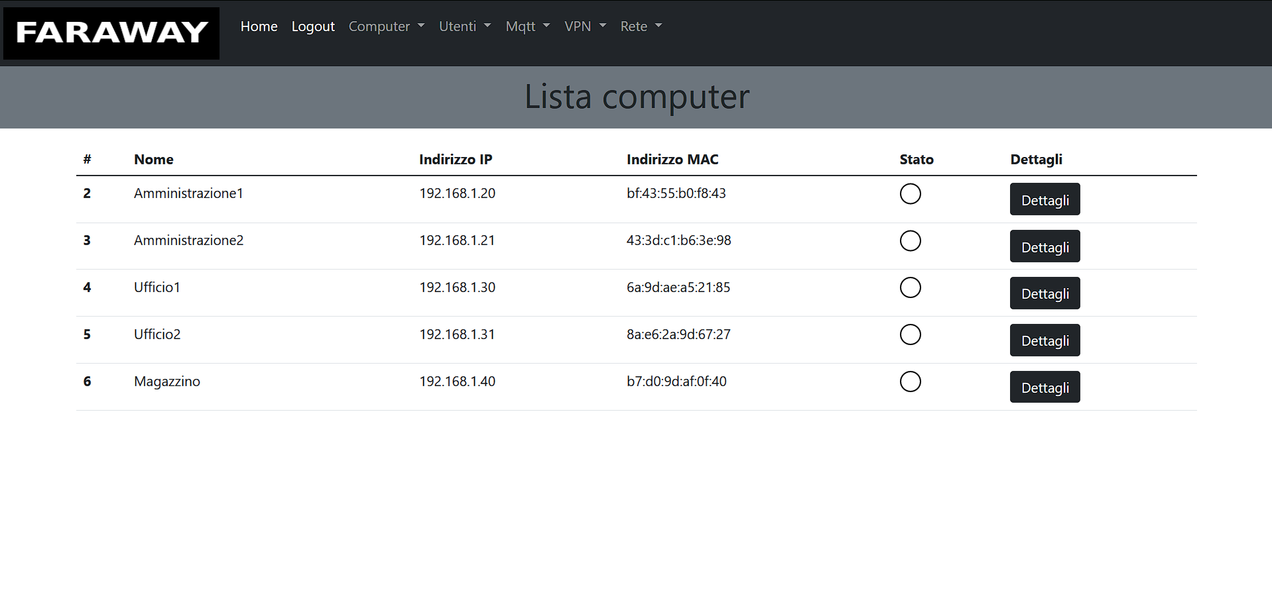
Funzionalità – gestione dispositivi

Slide 15
Funzionalità – configurazione dispositivi raggiungibili
Accedendo alla pagina di dettaglio di uno specifico PC è possibile modificare la lista degli utenti che hanno accesso alla macchina.
In modo speculare è possibile accedere alla pagina di dettaglio di un utente e specificare i PC a cui l’utente ha accesso.

Slide 16
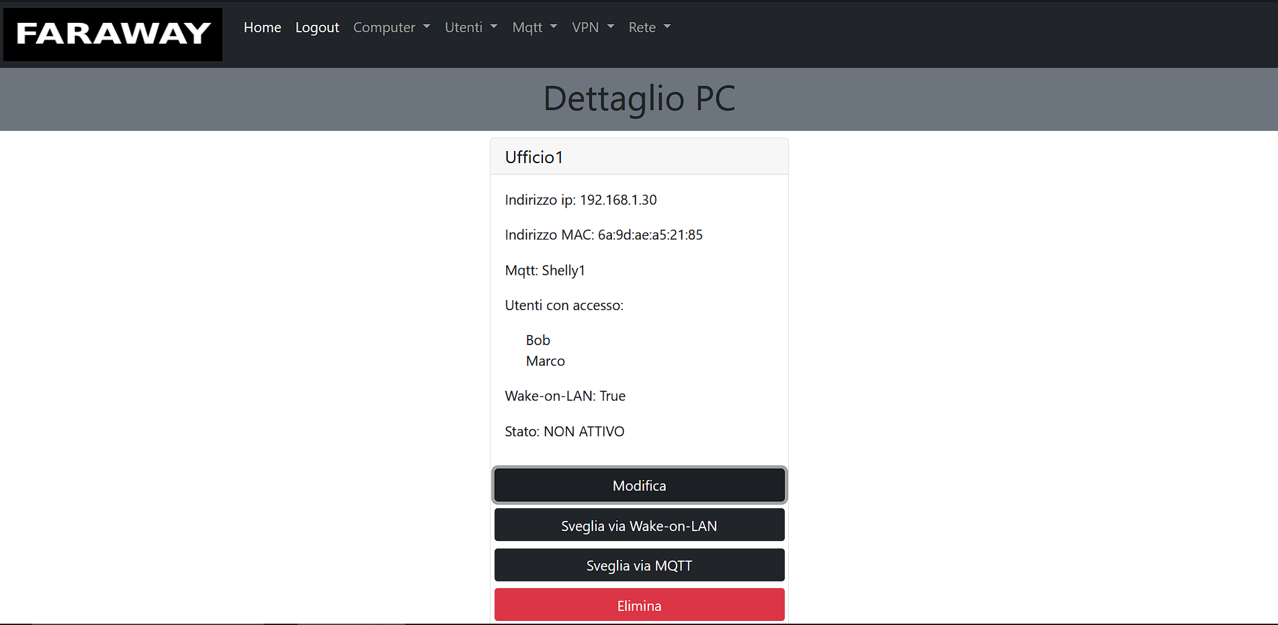
Funzionalità – configurazione dispositivi raggiungibili

Slide 17
Funzionalità – configurazione di rete
La configurazione di rete predefinita dell’appliance prevede l’utilizzo del DHCP, ma è possibile modificare questo comportamento attraverso l’interfaccia, specificando:
Indirizzo IP
Netmask
Gateway
DNS
Nome interfaccia di rete
Nome file di configurazione (netplan)

Slide 18
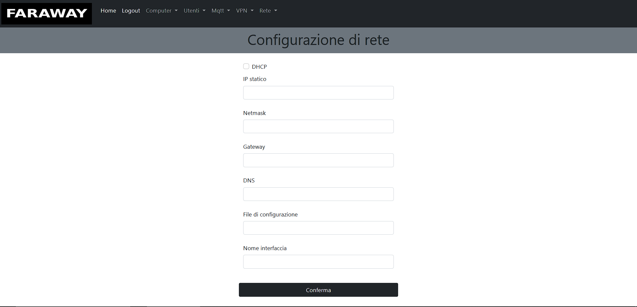
Funzionalità – configurazione di rete

Slide 19
Funzionalità – gestione servizio VPN
Alla prima installazione del sistema, sarà necessario inizializzare il servizio VPN accedendo all’apposita sezione dell’interfaccia, specificando:
IP pubblico
Numero di porta
La procedura di inizializzazione si occupa di creare le chiavi, i certificati e i file di configurazione necessari al server per consentire il funzionamento del servizio.

Slide 20
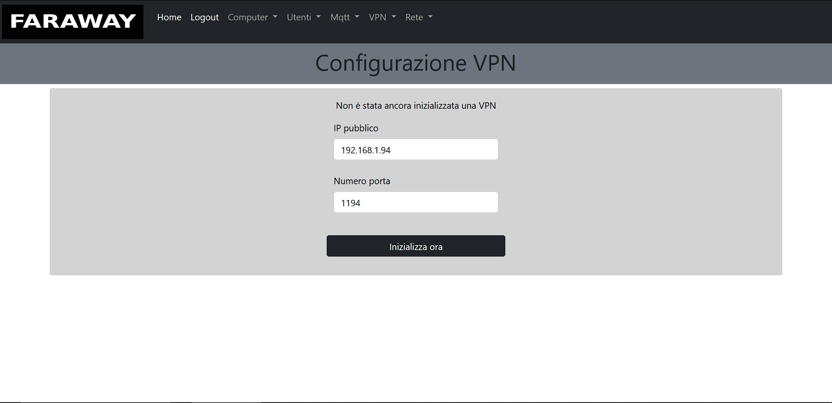
Funzionalità – gestione servizio VPN

Slide 21
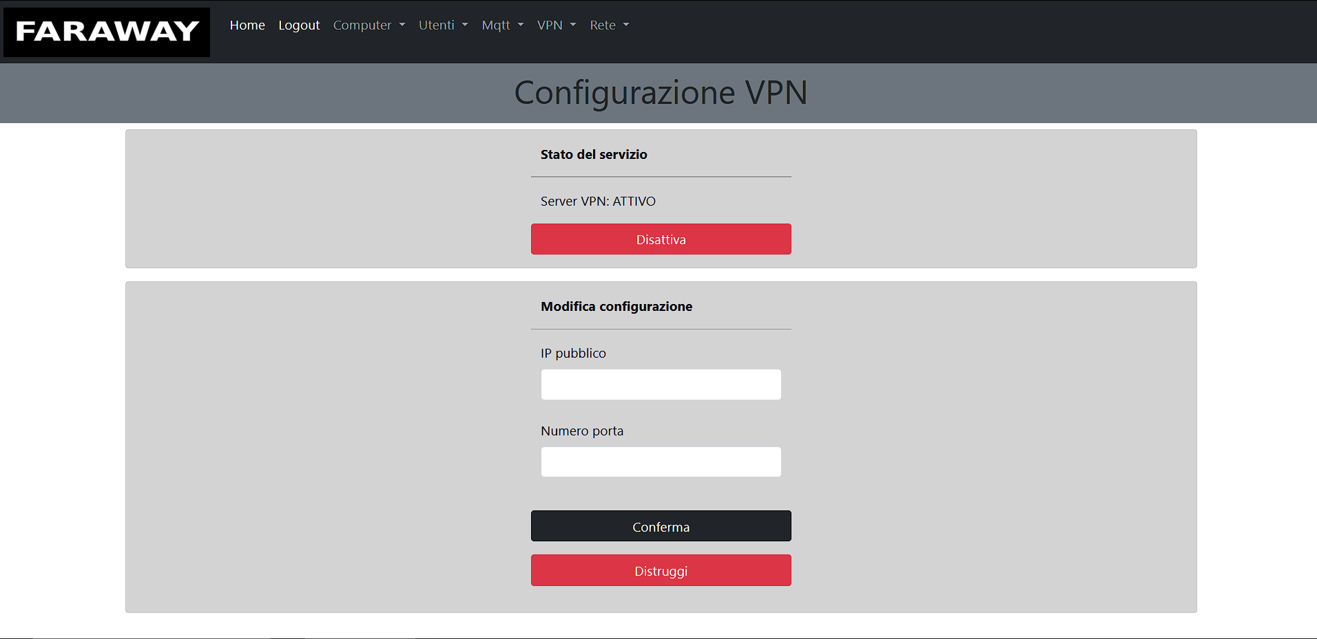
Funzionalità – gestione servizio VPN

Slide 22
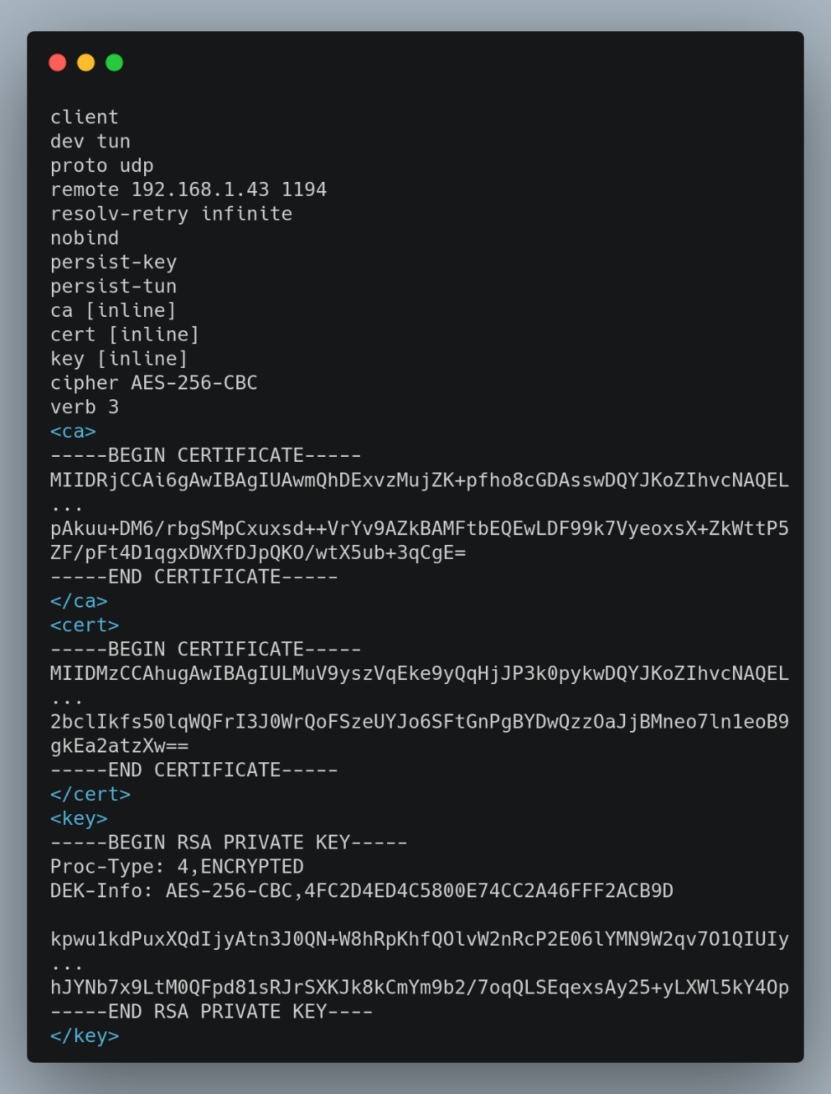
Funzionalità – creazione/revoca delle chiavi
Una volta inizializzato il servizio VPN, è possibile procedere con la creazione delle chiavi per gli utenti.
Per generare una chiave è necessario specificare l’utente associato e una password.
Le chiavi generate possono essere revocate in qualsiasi momento attraverso l’apposito pannello.

Slide 23
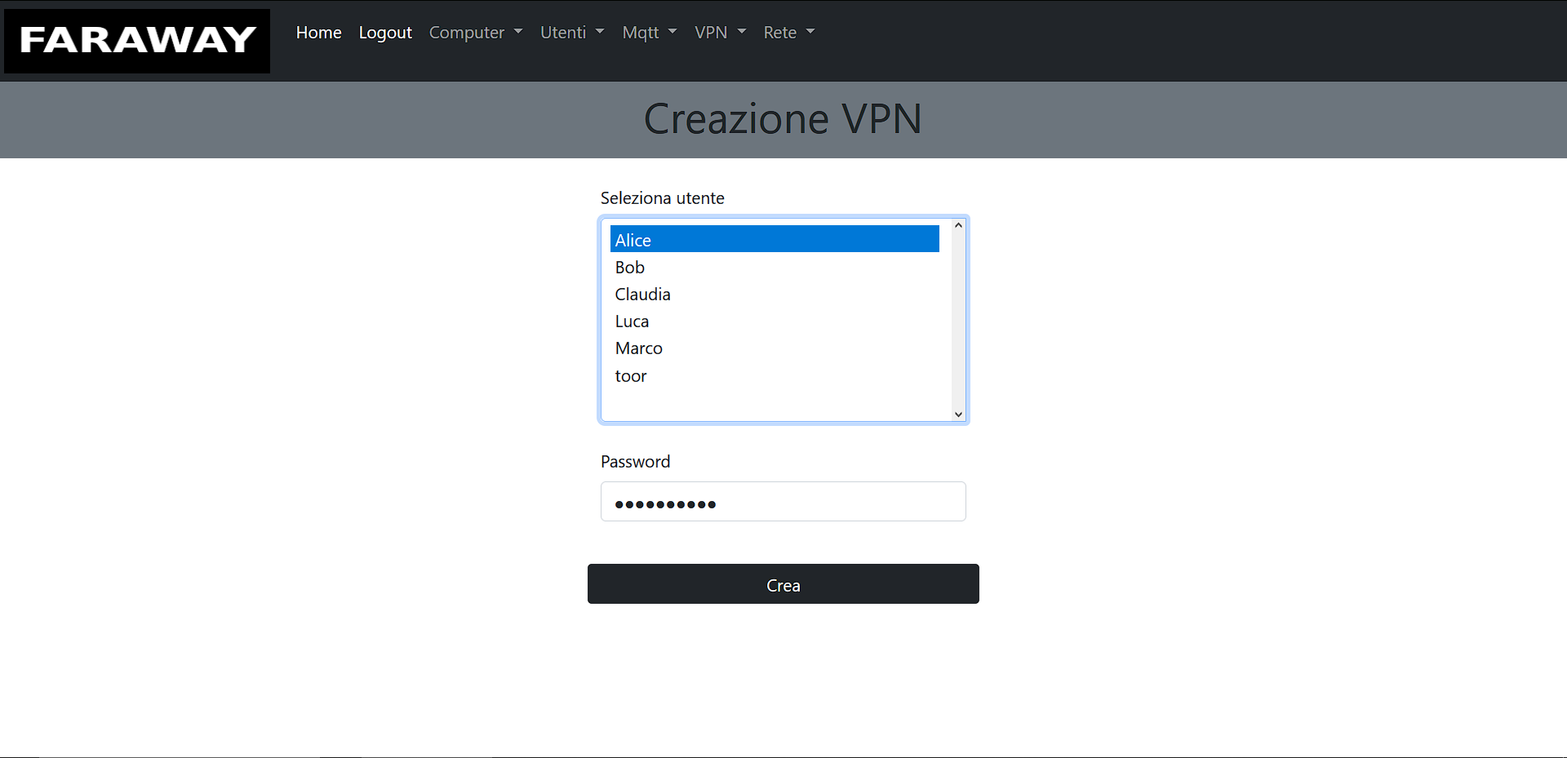
Funzionalità – creazione/revoca delle chiavi

Slide 24
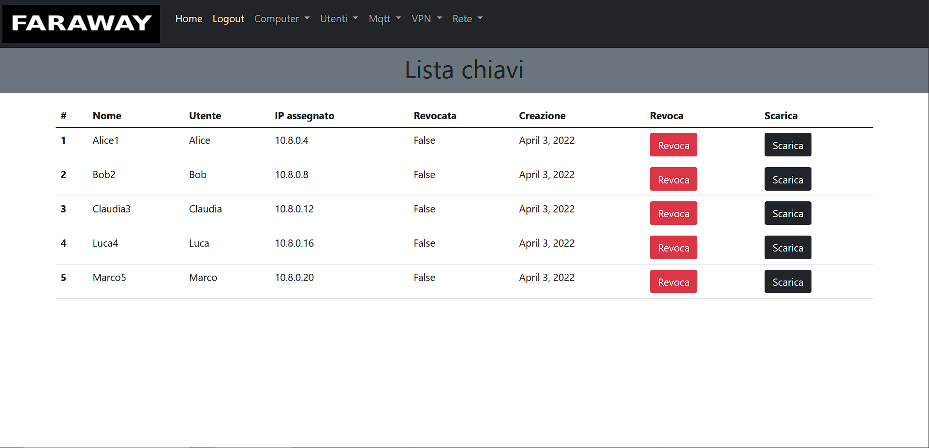
Funzionalità – creazione/revoca delle chiavi

Slide 25
Funzionalità – Attuatori remoti
E’ possibile registrare un attuatore remoto specificando un nome identificativo e l’IP del broker con cui deve comunicare.
Al momento della registrazione è possibile associare il dispositivo ad un PC già presente nel sistema. Questa operazione può anche essere svolta in seguito in modo dinamico.

Slide 26
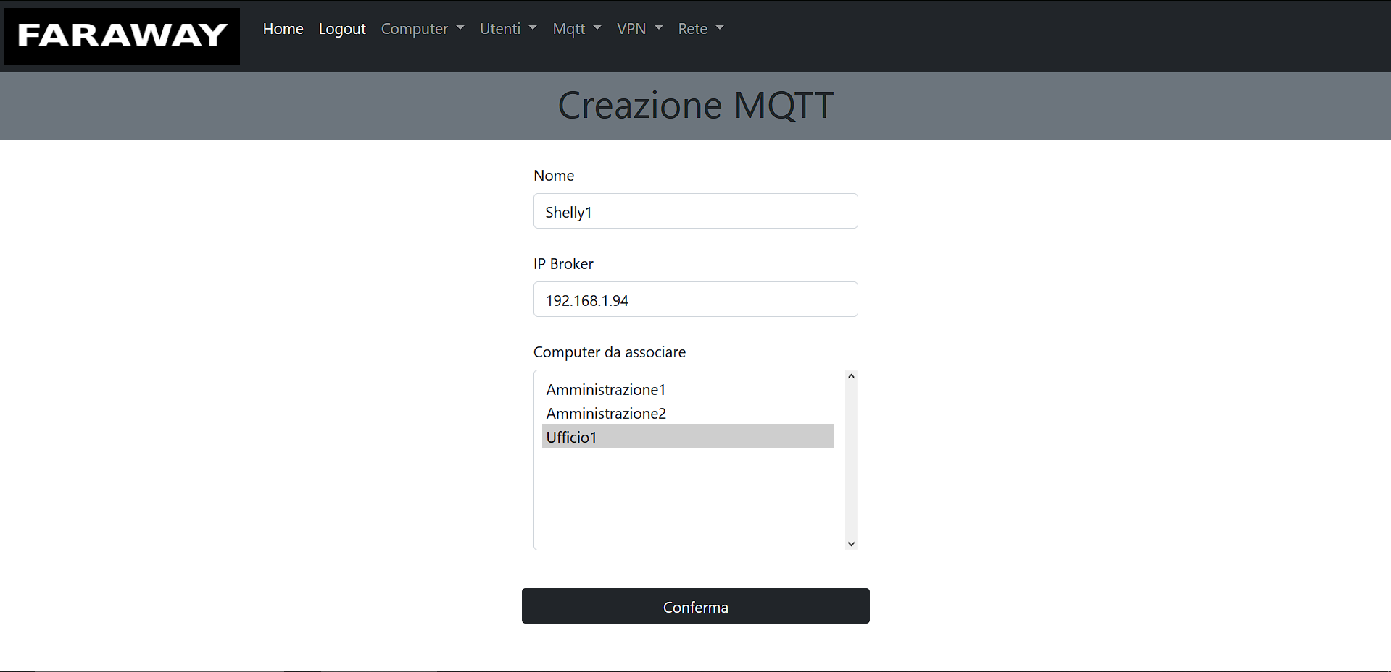
Funzionalità – attuatori remoti

Slide 27
Networking
Durante lo sviluppo è stato necessario implementare diverse metodologie di networking.
Tutte le funzioni necessarie sono state sviluppate utilizzando tecnologie native dei sistemi basati su kernel Linux, in particolare:
Iptables, per le regole di routing.
Netplan, per la configurazione di rete.
N.A.T., per consentire la comunicazione tra reti diverse.

Slide 28
Networking - Iptables
Iptables è un firewall da riga di comando installato in modo predefinito sui sistemi Ubuntu.
Le regole di filtraggio sono organizzate in diverse tabelle (tables), ognuna delle quali contiene una serie di catene (chains) di regole da applicare ai pacchetti in transito.
Nel progetto vengono utilizzate le tabelle:
NAT, per le operazioni di mascheramento dei pacchetti.
FILTER, per le operazioni di filtraggio ed inoltro dei pacchetti.

Slide 29
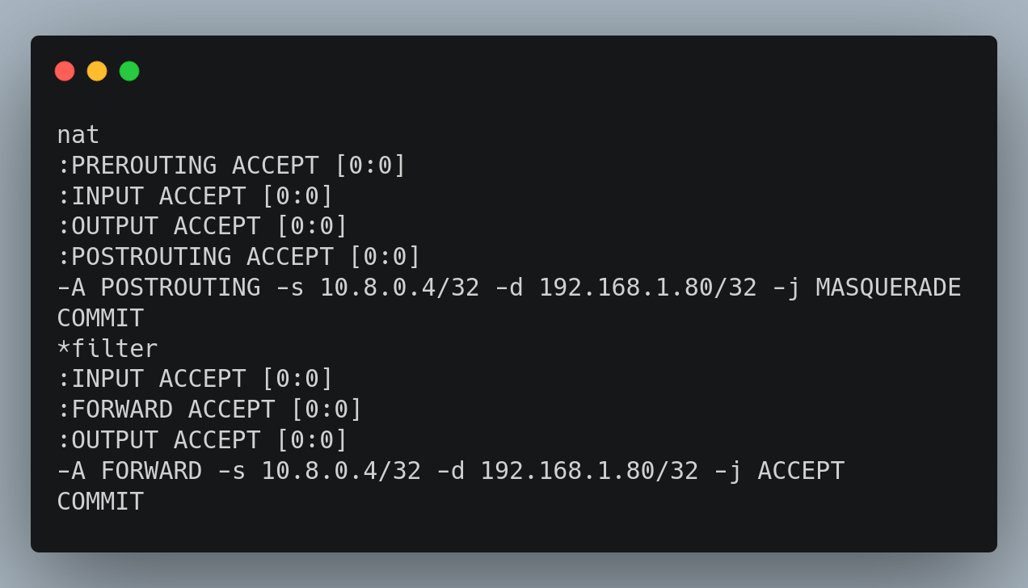
Networking - Iptables
Le regole di mascheramento e filtraggio vengono modificate dall’applicativo nel momento in cui viene concesso o revocato l’accesso da parte di un utente ad un determinato PC.

Slide 30
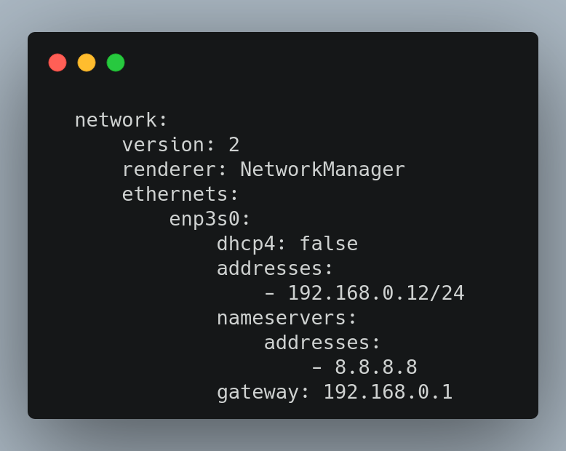
Networking - Netplan
Netplan è un’utility impiegata nei sistemi Linux per la configurazione agile della rete.
Funziona leggendo diversi file di configurazione in formato .yaml e comunica con i backend che interagiscono con il kernel (solitamente NetworkManager o networkd).
Viene utilizzato nel progetto durante la modifica della configurazione di rete, gestendo la creazione del file di configurazione e l’applicazione dei nuovi parametri.

Slide 31
Networking – N.A.T.
Il N.A.T. è una tecnica che permette di mappare tra loro diversi spazi di indirizzi IP quando transitano attraverso il router.
Nel progetto viene utilizzato il N.A.T. per permettere agli host della rete virtuale (VPN) di comunicare con gli host della LAN aziendale.

Slide 32
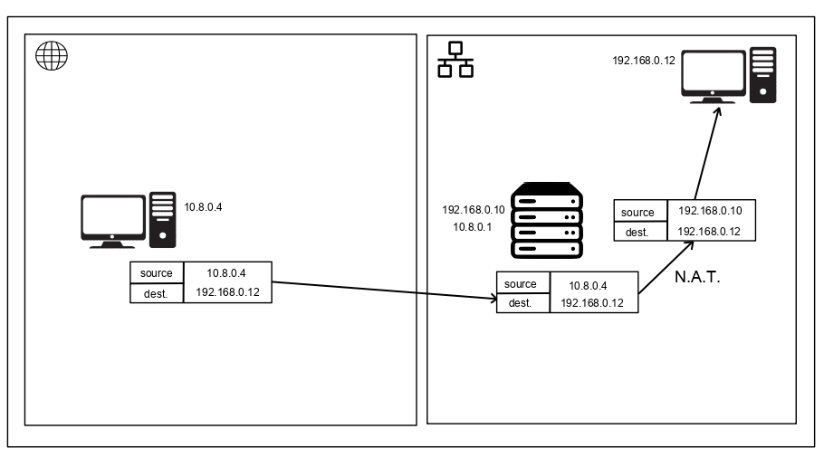
Networking – N.A.T.
In particolare, viene modificato l’IP sorgente dei pacchetti sostituendolo con l’IP dell’appliance

Slide 33
Tecnologie e protocolli utilizzati
Verranno ora approfonditi altre tecnologie e protocolli utilizzati per la realizzazione del progetto, in particolare:
Virtual Private Network
SSL/TLS
Interfaccia WEB
Wake-on-LAN
Protocollo MQTT

Slide 34
V.P.N. – Cosa sono
Le Virtual Private Network consentono di estendere una rete privata per consentirne l’accesso e la comunicazione attraverso reti pubbliche in modo sicuro.
Utilizzano meccanismi di tunneling e sistemi crittografici per garantire autenticazione, integrità e confidenzialità dei dati trasportati.

Slide 35
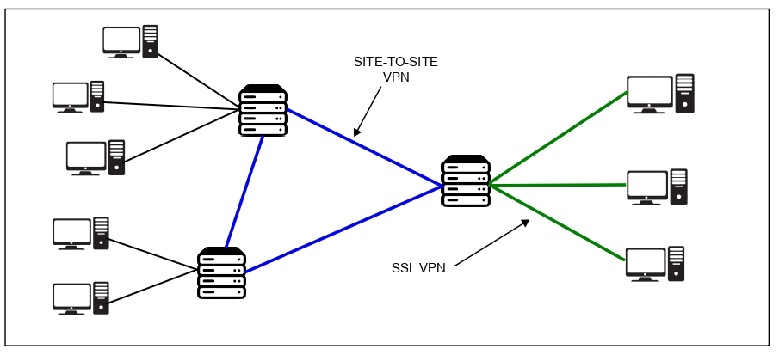
V.P.N. - Tipologie
Al livello topologico possiamo distinguere tra due tipi di V.P.N.:
SSL VPN, utilizzate per connettere un singolo host a una rete privata dall’esterno
Site-to-Site VPN, utilizzate per collegare tra loro reti private geograficamente distanti

Slide 36
V.P.N. - Funzionamento
Il funzionamento viene gestito da un server VPN appartenente alla rete privata da raggiungere.
Nel caso specifico è stato utilizzato OpenVPN server.
Quando i dati transitano attraverso la rete privata virtuale, vengono criptati utilizzando una combinazione tra un meccanismo di crittografia a chiave pubblica (in questo caso TLS) e un meccanismo a chiave simmetrica pre-condivisa.
Questo impedisce la lettura dei dati a soggetti esterni anche se questi vengono intercettati.

Slide 37
V.P.N. - OpenVPN
OpenVPN è un applicativo open source per l’implementazione di server e client VPN.
Si propone come soluzione universale e flessibile, fornendo:
Supporto ai protocolli SSL/TLS
Tunneling attraverso TCP o UDP utilizzando proxy o NAT
Scalabilità e supporto alla configurazione dinamica degli host
Portabilità

Slide 38
V.P.N. - OpenVPN
OpenVPN è strettamente legato alla libreria OpenSSL, che viene utilizzata per le funzioni crittografiche implementando i protocolli SSL e TLS. Sono supportati infatti i due principali metodi di crittografia convenzionali:
Crittografia a chiave segreta pre-condivisa, che prevede l’utilizzo di una sola chiave scambiata inizialmente tra due utenti su canale sicuro.
Crittografia a chiave pubblica, che prevede l’impiego di una coppia di chiavi per ogni utente. Questo sistema consente, oltre alla protezione dei messaggi, anche una funzione di autenticazione forte (firmando un messaggio con la propria chiave privata)

Slide 39
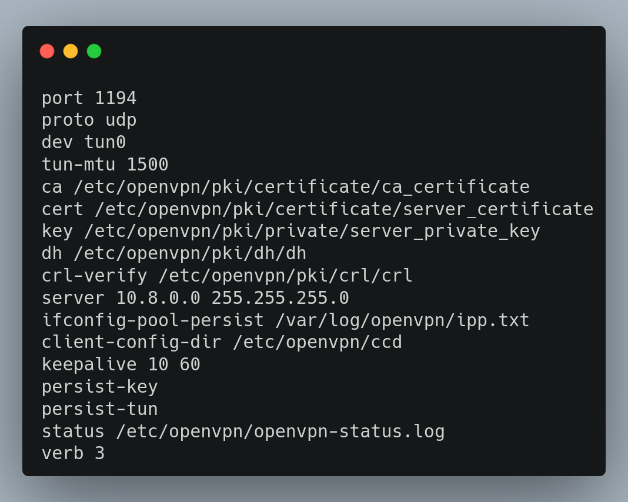
V.P.N. - OpenVPN
Il server OpenVPN viene configurato attraverso la scrittura di un apposito file contente i principali parametri necessari al funzionamento, tra cui:
Numero di porta
Specifica del protocollo
Nome dell’interfaccia virtuale
Path delle chiavi e dei certificati necessari
Spazio di indirizzi IP da utilizzare
Path della directory contenente le rotte specifiche di ogni utente

Slide 40
T.L.S. – Transport Layer Security
TLS è un protocollo crittografico che mira a rendere sicure le comunicazioni su una rete di computer. E’ ampiamente utilizzato in app di messaggistica e telefonia, ma il suo campo di utilizzo più diffuso rimane il protocollo HTTPS.
Lo standard è stato proposto dall’ IEETF nel 1999 basandosi sulle specifiche dell’ormai deprecato protocollo SSL.
TLS opera al livello di applicazione (Layer 7) utilizzando particolari certificati scambiati tra i comunicatori, firmati da un terzo soggetto fidato, la Certification Authority.

Slide 41
T.L.S. – C.A. e certificati digitali
I certificati digitali utilizzati da TLS sono documenti informatici che certificano l’appartenenza di una chiave pubblica al soggetto specificato nel documento stesso.
Questo consente al possessore di un certificato valido di firmare dati in modo attendibile con la chiave privata corrispondente a quella pubblica contenuta nel certificato.

Slide 42
T.L.S. – C.A. e certificati digitali
La Certification Authority (CA) è l’ente che si occupa di generare e firmare i certificati e di gestire la loro validità nel tempo.
Quando il possessore di una chiave necessita della certificazione da parte della CA, provvede ad emettere una CSR (Certificate Signing Request), contente:
Chiave pubblica del richiedente
Dati del richiedente
Firma digitale applicata con la chiave privata del richiedente
La richiesta viene poi inviata alla CA che provvede ad emettere il certificato.

Slide 43
T.L.S. – Handshake
La procedura di handshake messa in atto da TLS si articola nei seguenti passi:
Il client presenta al server una lista dei cifrari supportati
Il server sceglie un cifrario e informa il client
Il server fornisce al client il suo certificato
Il client verifica la validità del certificato
Il server genera una chiave random associata alla sessione

Slide 44
T.L.S. – Handshake
La chiave generata nell’ultima fase dell’handshake viene usata simmetricamente per criptare e decriptare i dati, ma ha la caratteristica di essere «pro-attiva».
Se la chiave dovesse essere resa nota in futuro, non potrebbe essere utilizzata per leggere dati appartenenti a una sessione diversa da quella per la quale è stata generata.

Slide 45
T.L.S. – X.509
X.509 è lo standard definito dall’ITU che stabilisce le tipologie e il formato dei certificati digitali su chiave pubblica.
Nella definizione dello standard viene utilizzato un linguaggio formale, Abstract Syntax Notation One (ASN.1) per la definizione della struttura che i certificati devono assumere

Slide 46
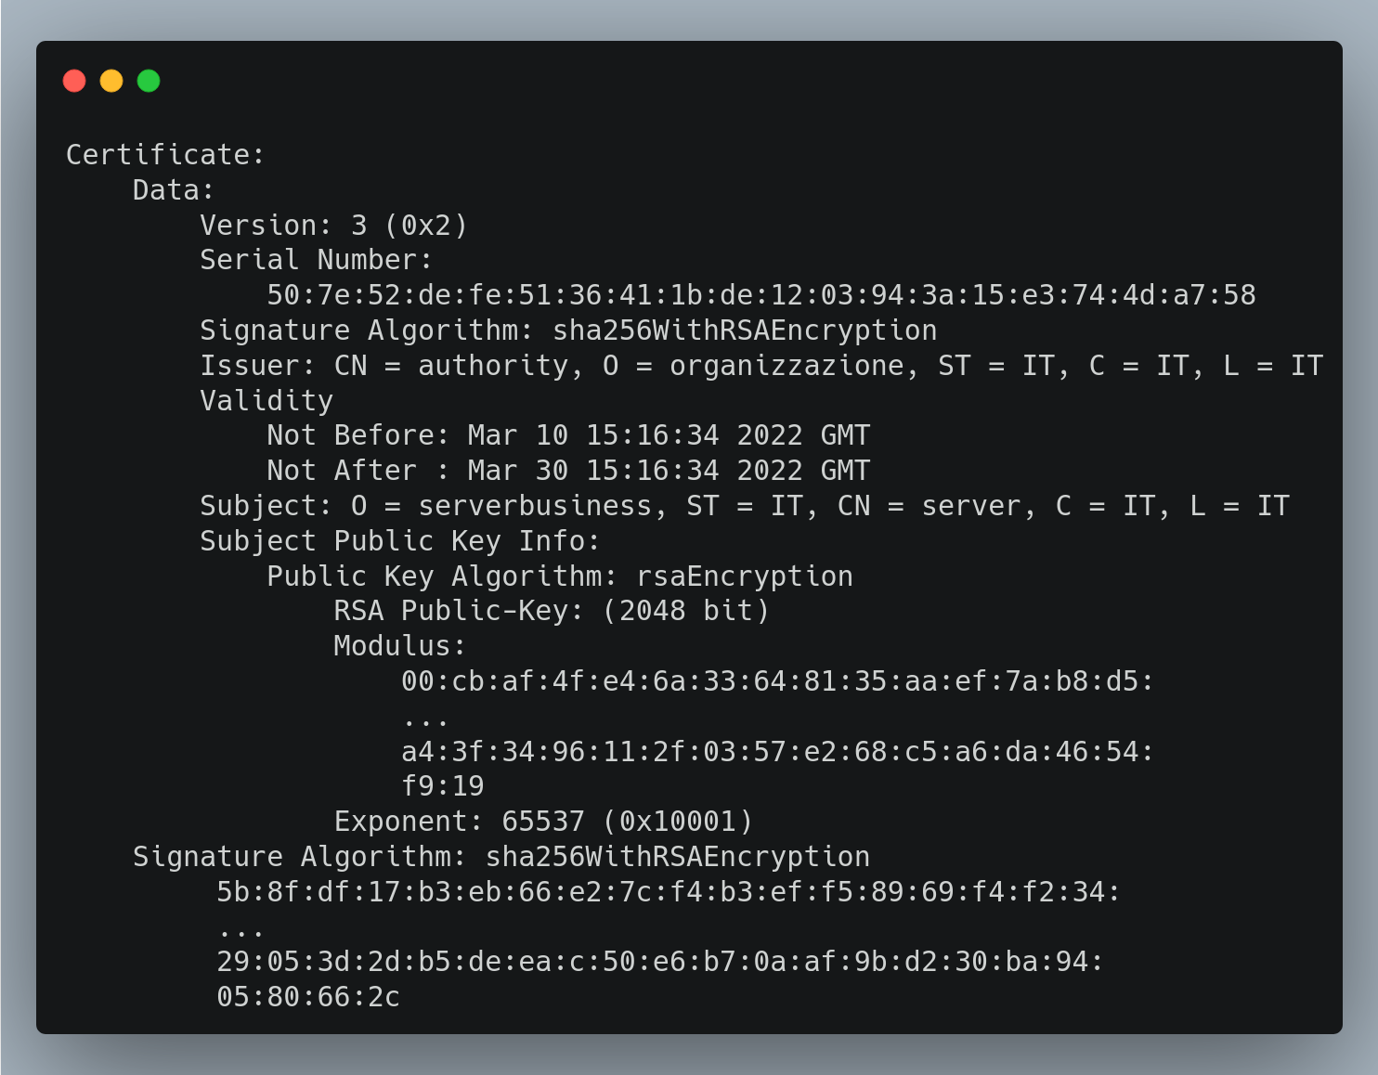
T.L.S. – X.509
In particolare, i certificati devono contenere:
Numero di versione
Numero seriale
ID dell’algoritmo di firma
Nome emittente
Periodo validità
Subject
Dati della chiave pubblica
Algoritmo di firma
Firma del certificato

Slide 47
T.L.S. – Certificate Revocation List
Lo standard X.509 definisce anche la gestione delle CRL, che rappresentano le liste di certificati da non considerare attendibili nonostante non sia ancora giunta la data di fine validità.
Il CRL viene mantenuto in memoria dal server VPN, e contiene i numeri seriali dei certificati revocati.
Viene interrogato ad ogni nuova connessione di un client per stabilire se il certificato presentato è attendibile. In caso contrario, si verificherà il fallimento dell’handshake.

Slide 48
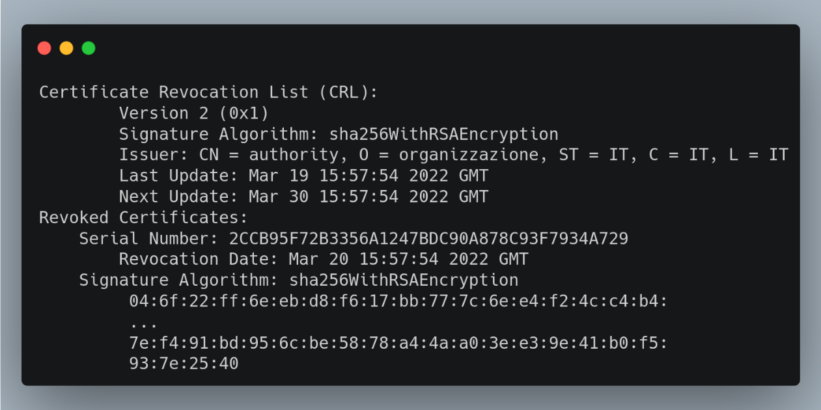
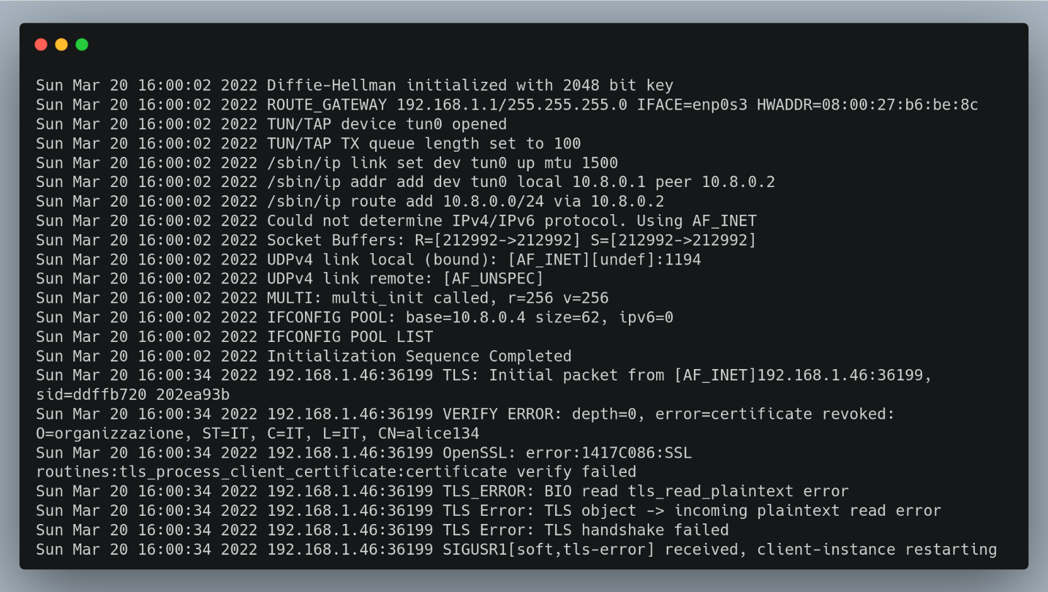
T.L.S. – Certificate Revocation List

Slide 49
Interfaccia WEB – Perché Python?
L’interfaccia WEB di FARAWAY è stata programmata utilizzando il linguaggio Python. Le caratteristiche che hanno guidato questa scelta sono:
Sintassi lineare e typing dinamico (leggibilità del codice)
Approccio semplice alla OOP
Portabilità
Comodo meccanismo per la gestione dei moduli (pip)

Slide 50
Interfaccia WEB – Django Web Framework
Il framework utilizzato per lo sviluppo è Django Web Framework, una soluzione di carattere open source che mira a velocizzare lo sviluppo e a curare autonomamente aspetti chiave come la sicurezza e la scalabilità.
I fattori chiave che hanno guidato la scelta sono:
Portabilità
Open Source, la presenza di più di 2.000 contributori nella repository ufficiale garantisce un forte supporto da parte della community
Sicurezza, il framework implementa funzionalità come la protezione da SQL-Injection e cross-site-scripting
Layer ORM, pronto e funzionale, capace di interagire con i più comuni tipi di database utilizzati.

Slide 51
Interfaccia WEB - Deployment
Per il deployment dell’applicazione, la scelta migliore è risultata l’utilizzo combinato di due applicativi:
Gunicorn, server web con supporto WSGI, che si occupa di gestire le richieste e la logica di dominio
Nginx, proxy utilizzato per il servizio dei file statici

Slide 52
Wake-on-LAN
Wake-on-LAN è uno standard ethernet che consente a PC e altri dispositivi di essere accesi attraverso l’invio di un messaggio in rete.
La tecnologia è stata originariamente introdotta da IBM e Intel nel 1997.

Slide 53
Wake-on-LAN – Magic packet
WOL utilizza un particolare tipo di frame ethernet chiamato «magic packet» contenente l’indirizzo MAC della macchina da svegliare.
La trasmissione del pacchetto avviene in broadcast, è quindi ricevuto da tutti gli host della rete.

Slide 54
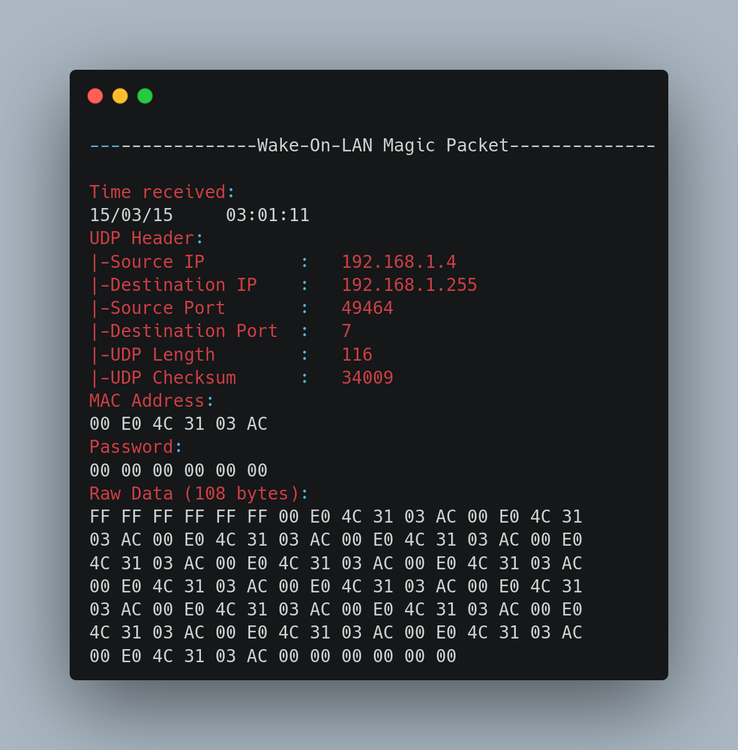
Wake-on-LAN – Magic packet
La frame di un magic packet contiene un payload di 6 bytes di 255 consecutivi, seguiti dall’indirizzo MAC del PC di destinazione, ripetuto 16 volte.
Un magic packet viene solitamente trasmesso come datagramma UDP.

Slide 55
Wake-on-LAN – Limitazioni
L’utilizzo del WOL richiede che il link della scheda di rete rimanga attivo anche quando la macchina è spenta.
Non tutti i tipi di hardware supportano questa funzionalità.
Per risolvere il problema è stata implementata la possibilità di controllare lo stato di accensione attraverso attuatori remoti su protocollo MQTT.

Slide 56
Protocollo MQTT
MQTT (Message Query Telemetry Transport) è un protocollo di rete impiegato per il trasporto di messaggi tra dispositivi IoT.
Viene di solito utilizzato su reti TCP/IP e risulta adatto nei casi in cui i dispositivi coinvolti abbiano risorse hardware e direte limitate.

Slide 57
MQTT – Broker, Client, Topic
Il protocollo lavora con due tipi di entità:
Message broker, server al quale vengono collegati i client, riceve i messaggi e li instrada ai client interessati
Client, qualsiasi dispositivo che si connette ad un broker MQTT per scambiare messaggi
Lo scambio di messaggi è regolato attraverso una gerarchia di topic e un meccanismo di publish-subscribe su questi topic.

Slide 58
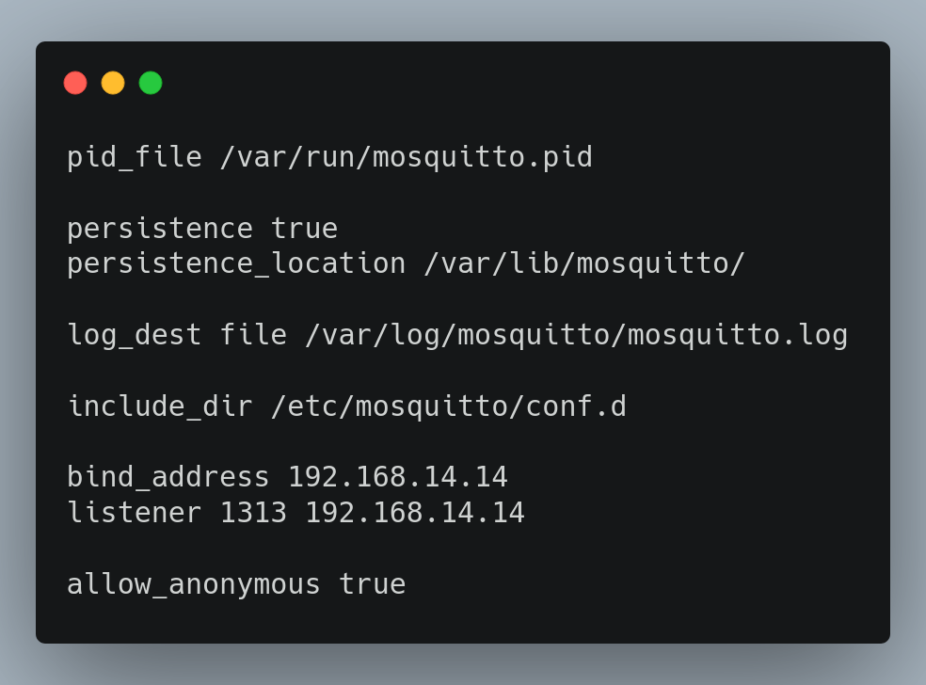
MQTT – Eclipse Mosquitto
Nel progetto è stato utilizzato Eclipse Mosquitto, un broker MQTT open source configurabile su vari tipi di dispositivo.
La configurazione del broker viene gestita dall’applicativo con al generazione del file di configurazione mosquitto.conf.

Slide 59
MQTT – Attuatori remoti
I dispositivi MQTT utilizzati nel progetto corrispondono al modello ShellyPlug-s. Una volta configurati, questi rimarranno in ascolto sul topic:
shellies/shellyplug-s-<nome_dispositivo>/relay/0/command

Slide 60
GRAZIE PER L’ATTENZIONE

